Slide 1
L’INQUINAMENTO DEL MEDITERRANEO
Realizato da Klea Kotorri, Alessandro Arez, Scotti Leonardo ed Orvieto Filippo

Slide 2
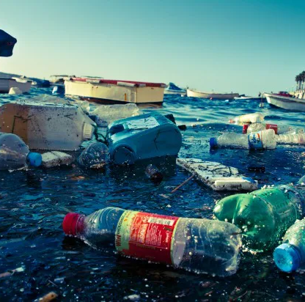
Introduzione al problema
L’inquinamento provocato dalla plastica è un problema globale. La plastica occupa il 60% dei rifiuti gettati nel mar Mediterraneo ed è stato calcolato che ogni anno ne vengono gettati 200mila tonnellate di plastica.

Slide 3
Da cosa è causato l’inquinamento
L’Europa produce circa tra le 150 e le 500 mila tonnellate di plastica.
Si è stimato che negli oceani sono riversate ogni anno 150 milioni di tonnellate di plastica di cui il 7% solo nel Mar Mediterraneo
80%
L’inquinamento del mediterraneo ha diverse cause tra cui:
- Inquinamento dalla terra ferma
- Inquinamento dal mare
20%

Slide 4
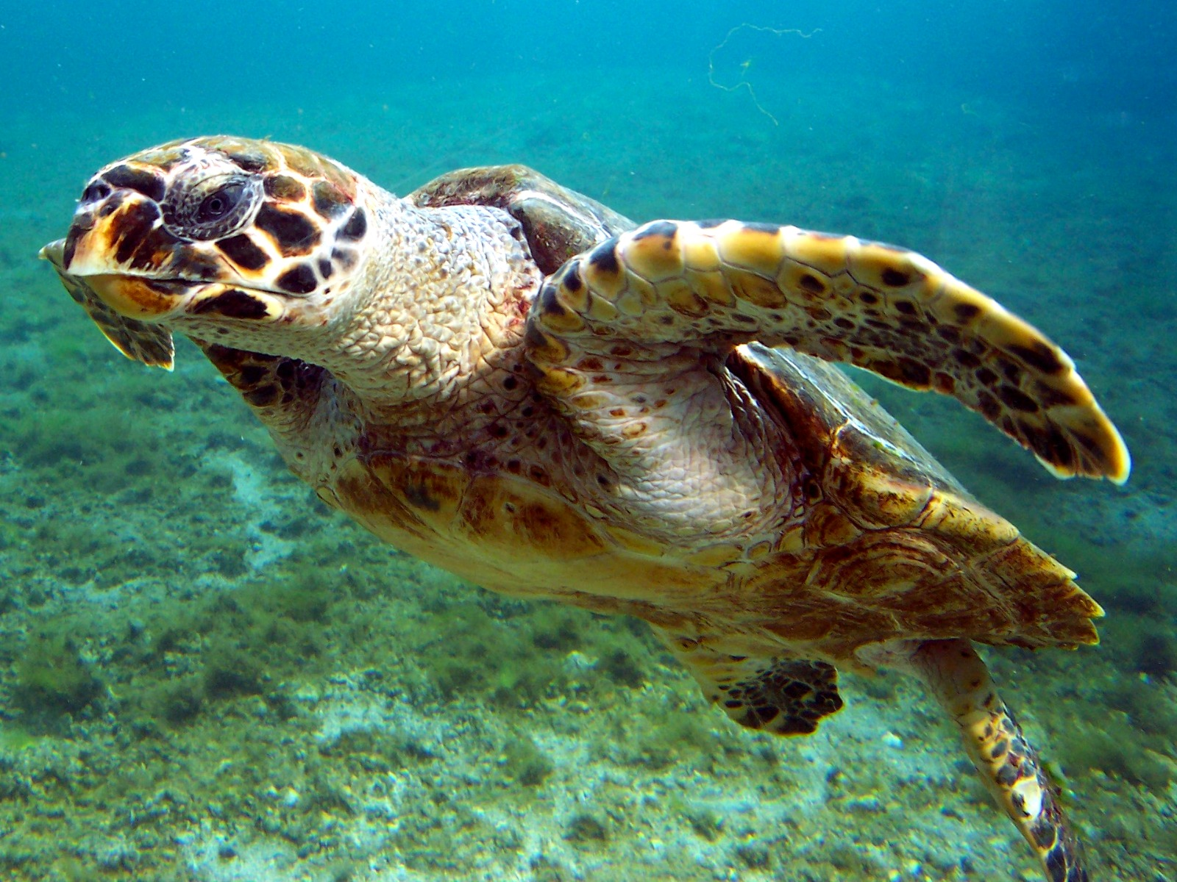
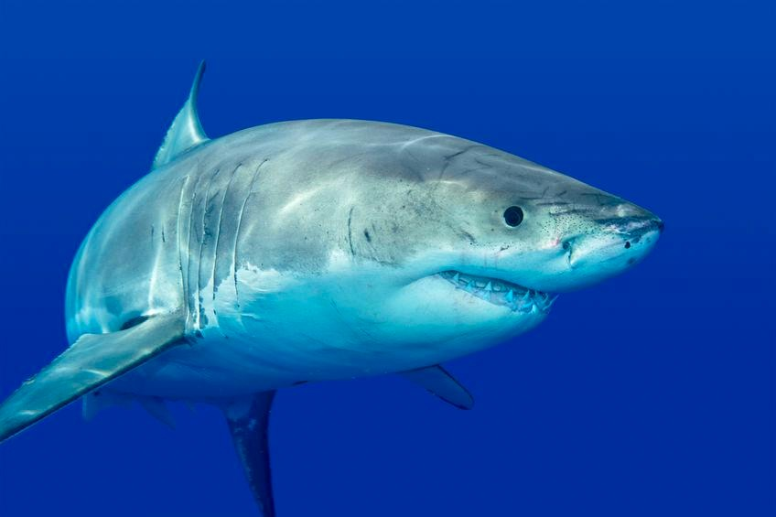
Cosa causa l’inquinamento
Estinzione e danneggiamento
La flora e la fauna che insieme alla pesca uccide milioni di pesci al giorno
Diffusione delle malattie
Alcune sono: l'epatite virale, la salmonellosi o la febbre tifoide.
Causano +1 milione di morti ogni anno per queste malattie
Intossicazione alimentare
I sintomi iniziano da 2 a 8 h dopo l'ingestione e sono: coliche addominali, nausea, vomito, diarrea

Slide 5

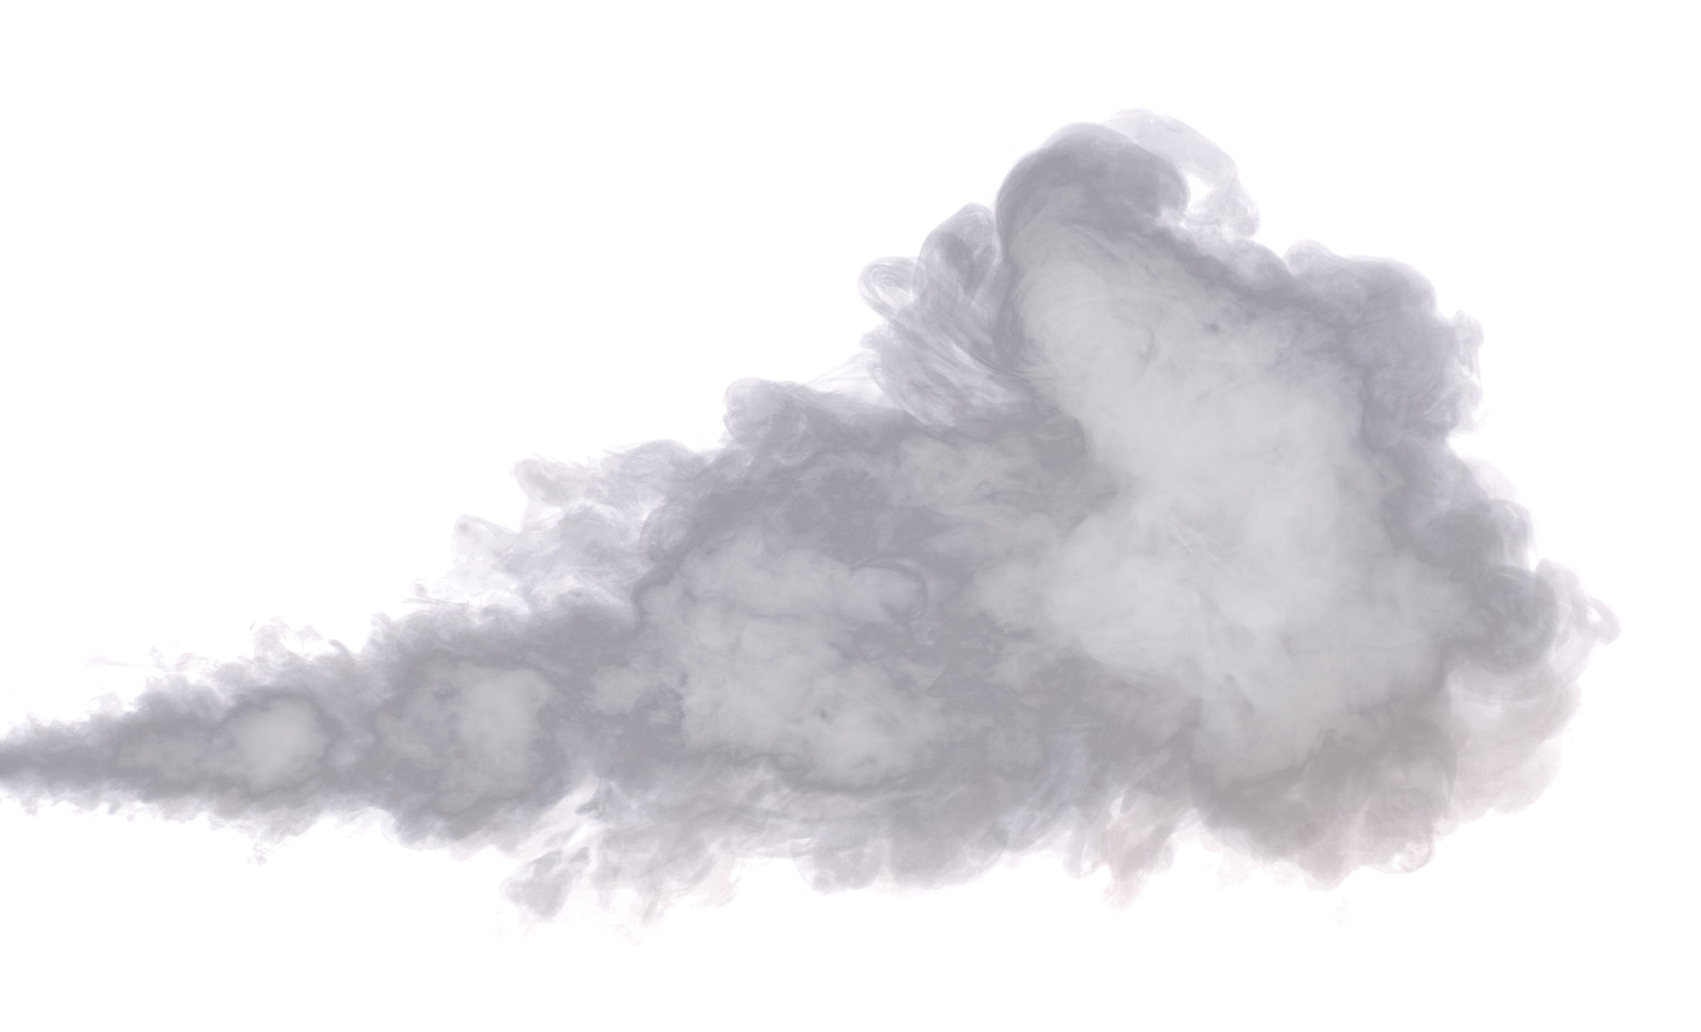
Soluzioni
Raccolta differenziata
Ridurre il consumo di CO2
Raccogliere i rifiuti in spiaggia
Smistare in modo corretto i rifiuti per riciclare il più possibile
Preferendo il trasporto pubblico o la bicicletta e riducendo l’uso del calorifero
Evitando l’inquinamento del suolo oltre che un aiuto per la fauna

Slide 6
GRAZIE!
Avete qualche domanda?

